Slide 1
关系的闭包、等价关系
离散数学－集合论
南京大学计算机科学与技术系

Slide 2
回顾
关系：笛卡尔积的子集
关系的运算
集合运算；复合运算；逆
0-1矩阵运算
关系的性质
自反，反自反，对称，反对称，传递
图特征；矩阵特征

Slide 3
提要
闭包的定义
闭包的计算公式
传递闭包的Warshall算法
等价关系
等价类
划分

Slide 4

“闭包”
青色框满足：
１．是正方形的（性质）
２．包含所给对象
３．如果有个红色正方形也能包含该对象，就一定也能包含这个青色框
一个对象
橘黄色圈满足：
１．是圆的（性质）
２．包含所给对象
３．如果有个绿色圆也能 包含该对象，就一定也能包含这个橘黄圈

Slide 5
关系的闭包：一般概念
设R是集合A上的关系，P是给定的某种性质（如：自反、对称、传递），满足下列所有条件的关系R₁称为R的关于P的闭包:
R⊆R₁
R₁ 满足性质P
如果存在集合A上的关系R’，R’ 满足性质P 并包含R，则R₁⊆R’
自反闭包r(R)、对称闭包s(R)、传递闭包t(R)

Slide 6
自反闭包的定义
设 R的是集合A上的关系，其自反闭包r(R)也是A上的关系，且满足：
r(R)满足自反性；
R ⊆ r(R);
对A上的任意关系R’, 若R’也满足自反性，且也包含R，则r(R)⊆R’
例子
令A={1,2,3}, R={(1,1), (1,3), (2,3), (3,2)}。则r(R)={(1,1), (1,3), (2,3), (3,2), (2,2), (3,3)}。

Slide 7
自反闭包的计算公式
r(R) = R∪I_{A}, I_{A}是集合A上的恒等关系
(证明所给表达式满足自反闭包定义中的三条性质)
1. 对任意 x∈A, (x,x)∈I_{A}, 因此, (x,x)∈R∪I_{A}
2. R⊆R∪I_{A}
3. 设 R’ 集合A 上的自反关系，且R⊆R’, 则对 任意 (x,y)∈R∪I_{A}, 有(x,y)∈R, 或者 (x,y)∈I_{A}。 对两种情况，均有 (x,y)∈R’, 因此, R∪I_{A}⊆R’

Slide 8
对称闭包的计算公式
s(R) = R∪R⁻¹, 这里R⁻¹是R的逆关系
s(R)是对称的。对任意 x,y∈A, 如果 (x,y)∈s(R), 则(x,y)∈R 或者(x,y) ∈R⁻¹, 即(y,x) ∈R⁻¹, 或者 (y,x) ∈R, ∴ (y,x)∈s(R)
R⊆ s(R)
设R’是集合A上的对称关系, 并且R⊆R’, 则对任意(x,y)∈s(R), 有(x,y) ∈R, 或者(x,y) ∈R⁻¹.
情况1: (x,y) ∈R, 则 (x,y) ∈R’
情况2: (x,y) ∈R⁻¹, 则 (y,x) ∈R, 于是 (y,x) ∈R’。根据R’的对称性：(x,y) ∈R’
因此, s(R) ⊆R’

Slide 9
连通关系
R是集合A上的关系
定义集合A上的“R连通”关系R*如下：
对任意a,b∈A, a R*b 当且仅当：存在t₁,t₂…t_{k} ∈A(k是正整数)，满足(a,t₁) ∈R; (t₁,t₂)∈R;…; (t_{k},b)∈R。(可以表述为：从a到b之间存在长度至少为1的通路)
显然：对任意a,b∈A, a R*b 当且仅当存在某个正整数k,使得aR^{k}b。
于是：R* = R¹∪R²∪R³∪…R^{i}∪… =

Slide 10
传递闭包

Slide 11
利用公式证明闭包相等
证明：r(s(R)) = s(r(R))
r(s(R)) = r(R∪R⁻¹)
= (R∪R⁻¹)∪I_{A}
= (R∪I_{A})∪(R⁻¹∪I_{A}⁻¹) (注意：I_{A}=I_{A}⁻¹, 并用等幂率)
= (R∪I_{A})∪(R∪I_{A})⁻¹
= s(R∪I_{A})
= s(r(R))
注意：r(s(R))一般省略为rs(R)

Slide 12
用定义证明有关闭包的性质
注意：传递关系的对称闭包不一定是传递的。比如：{(1,3)}

Slide 13
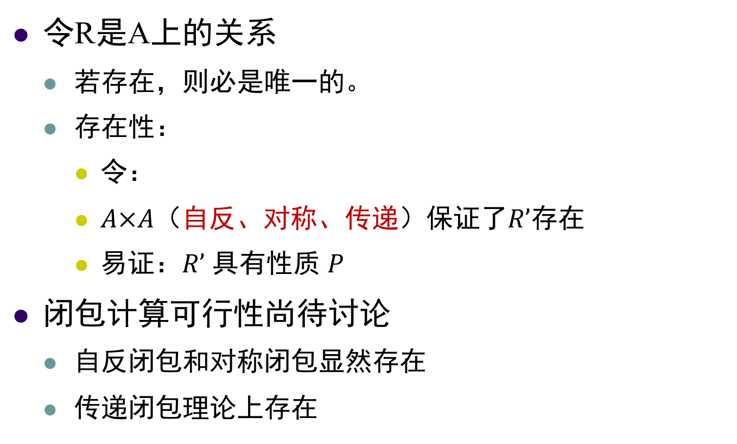
关于P的闭包是否存在？
令R是A上的关系
若存在，则必是唯一的。
存在性：
令：
$A×A$（自反、对称、传递）保证了$R’$存在
易证：$R’$ 具有性质 $P$
闭包计算可行性尚待讨论
自反闭包和对称闭包显然存在
传递闭包理论上存在

Slide 14
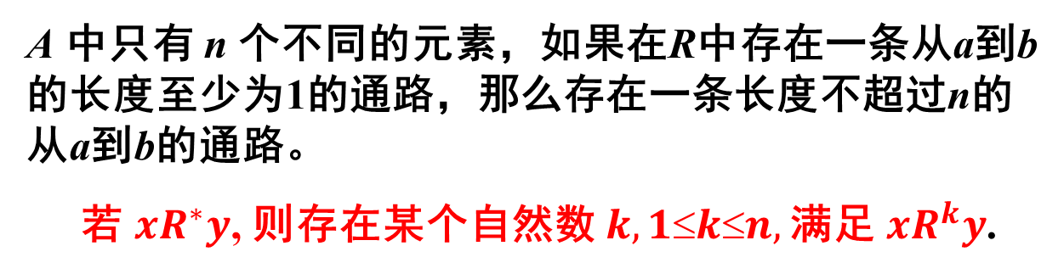
有限集合上的传递闭包
A 中只有 n 个不同的元素，如果在R中存在一条从a到b的长度至少为1的通路，那么存在一条长度不超过n的从a到b的通路。
若 $xR^{∗}y$, 则存在某个自然数 $k, 1kn,$满足 $xR^{k}y$.

Slide 15
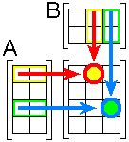
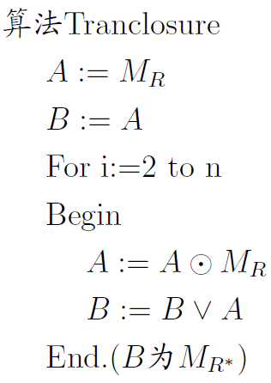
用矩阵乘法计算传递闭包
n×n矩阵相乘，结果中每1项，要做(2n-1次)布尔运算(积与和)，总共需要计算n²项。
n×n矩阵相加,要做n²次布尔运算(和)
本算法共进行n-1次矩阵乘和加。
总运算量(n²(2n-1)+n²) (n-1)=2n³(n-1)

Slide 16
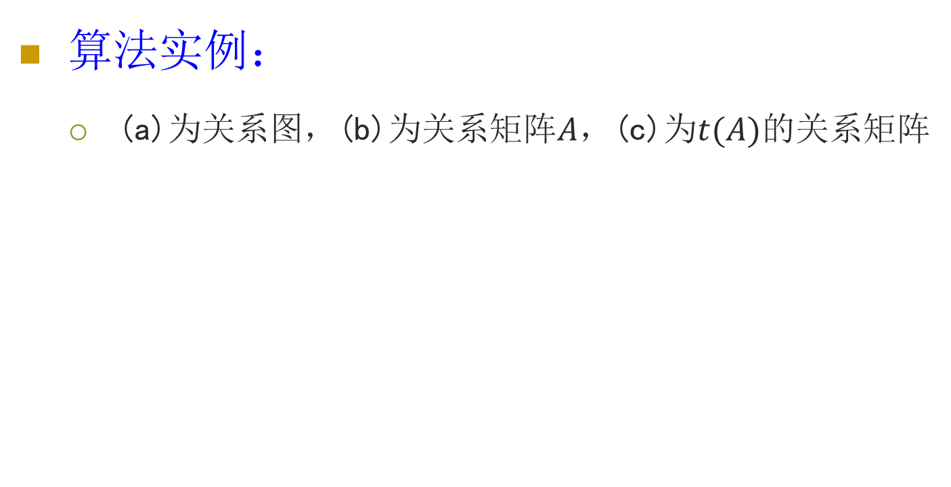
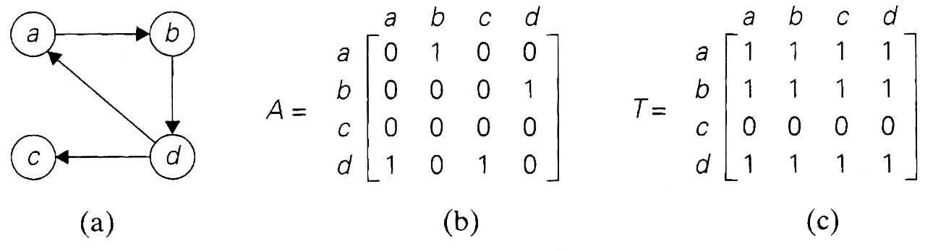
Warshall算法

Slide 17
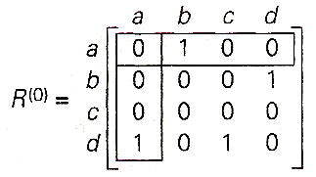
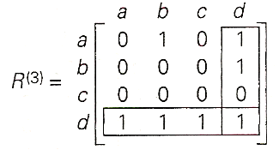
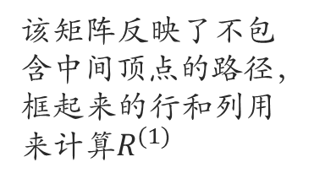
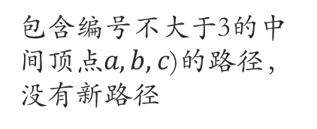
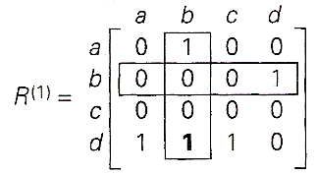
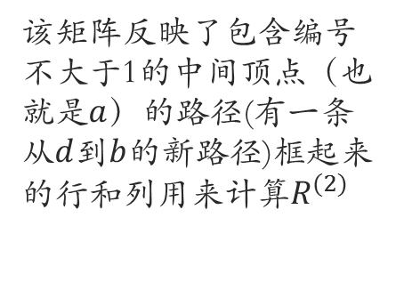
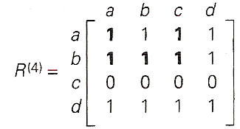
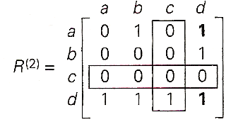
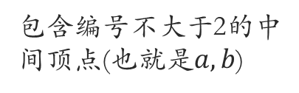
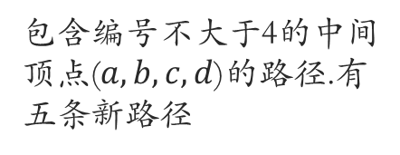
Warshall算法的过程（续）
Notes:
17

Slide 18
求传递闭包的Warshall算法
Warshall算法通过关系图模型更容易理解：
要确定传递闭包的关系矩阵中的每一项，对应于确定关系图中任意两顶点之间是否存在路径
这实际上就是把传递闭包运算通过图模型转换为找路径的运算

Slide 19
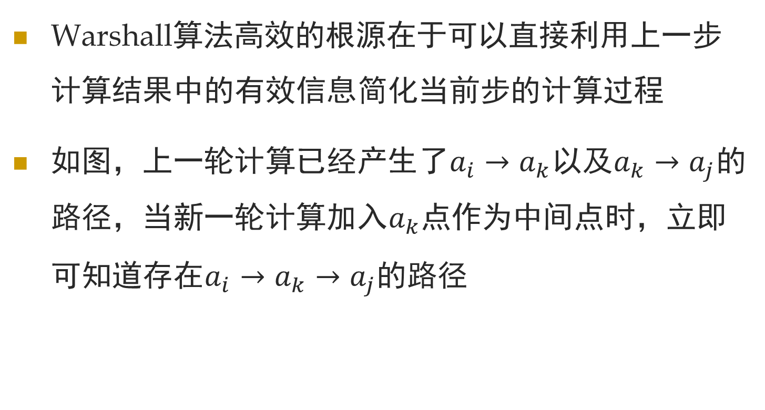
求传递闭包的Warshall算法（续）
a_{k}
a_{i}
a_{j}
中间点 ，在集合{a₁,...,a a_{k-1}}中

Slide 20

求传递闭包的Warshall算法（续）
a_{k}
W_{k}[i,j]=1 if and only if:
W_{k-1}[i,j]=1, or
W_{k-1}[i,k]=1 and W_{k-1}[k,j]=1
a_{i}
a_{j}
all interior vertices in {a₁,...,a a_{k-1}}

Slide 21
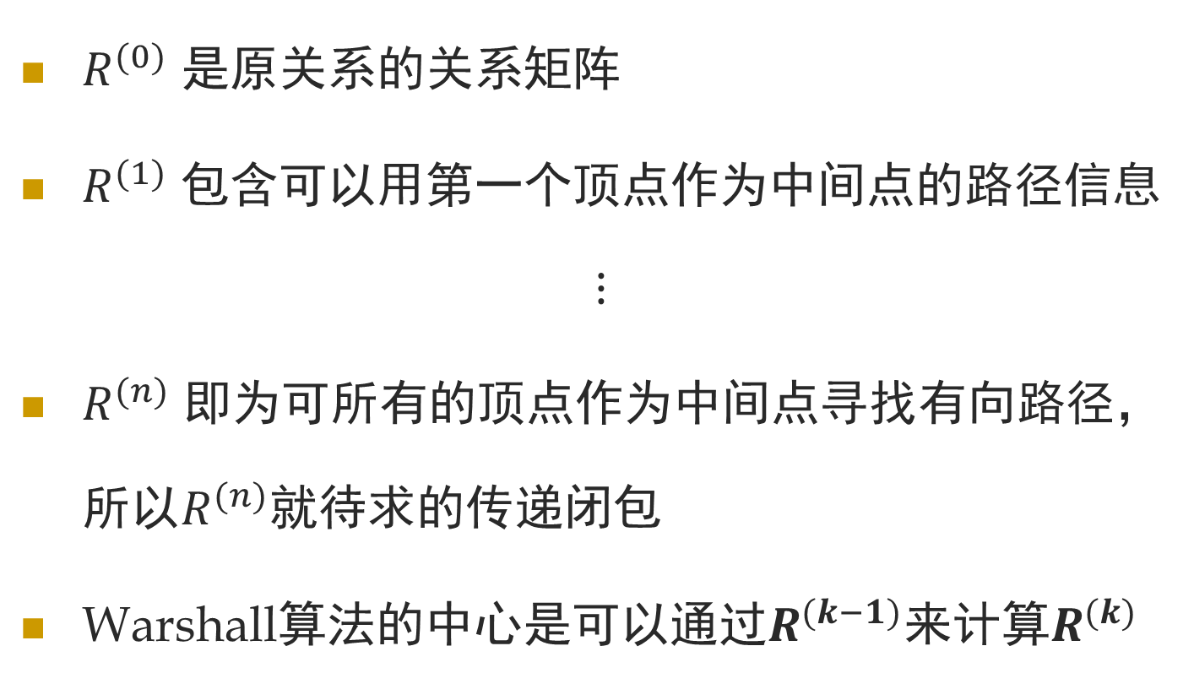
Warshall算法的过程

Slide 22
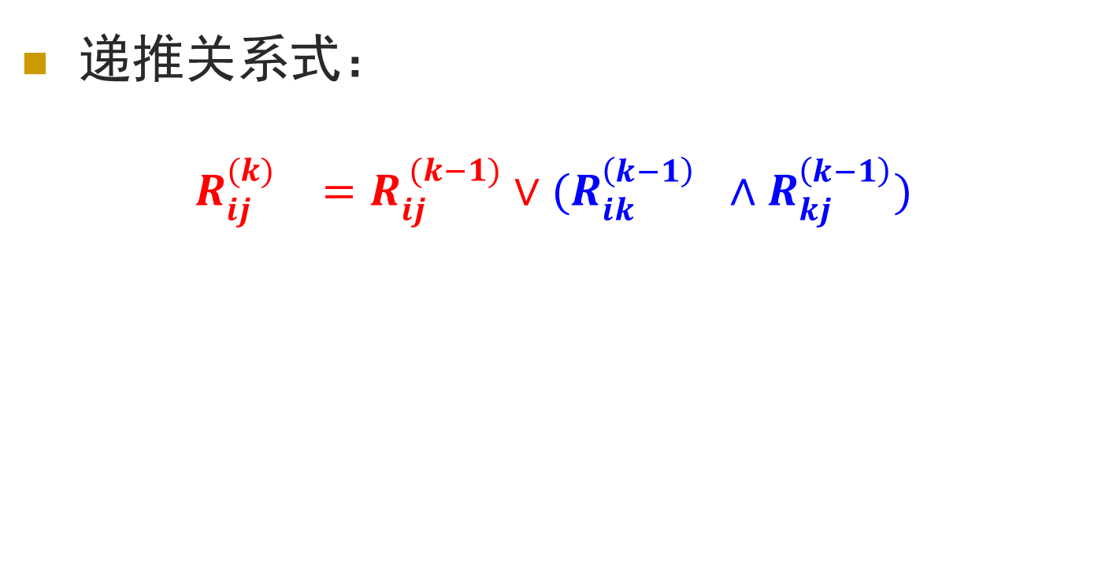
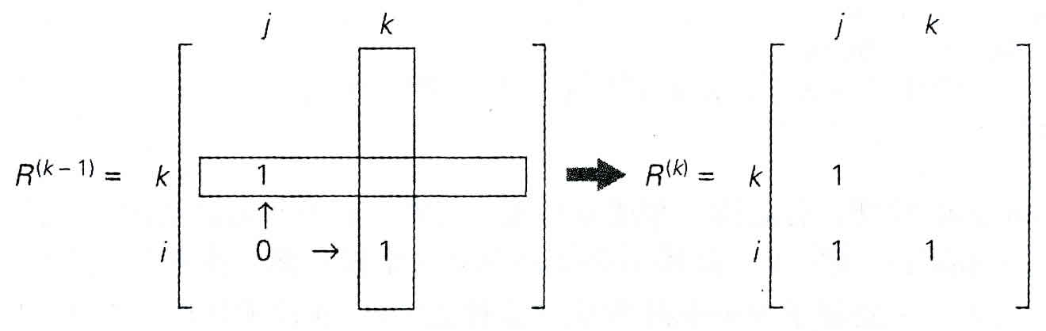
Warshall算法的过程（续）

Slide 23
Warshall算法过程
ALGORITHM WARSHALL (M_{R} : n×n的0-1矩阵）
1. W := M_{R}
2. FOR k :=1 to n
FOR i :=1 to n
FOR j :=1 to n
W[i, j] ← W[i, j]∨ (W[i, k]∧W[k, j])
3. Output W
END OF ALGORITHM WARSHALL
这个语句在三重循环内，执行n³次，每次执行2个布尔运算（和与积）
总运算量: 2n³

Slide 24
等价关系的定义
满足性质：自反、对称、传递。
“等于”关系的推广
例子
对3同余关系: R⊆Z×Z， xRy 当且仅当 是整数。
R⊆N×N， xRy iff 存在正整数k,l，使得x^{k}=y^{l}。
自反: 若x是任意自然数，当然x^{k}=x^{k} ;
对称：若有k,l, 使x^{k}=y^{l}；也就有l,k, 使y^{l}=x^{k}；
传递：若有k,l, 使x^{k}=y^{l}；并有m, n, 使y^{n}=z^{m}；则有 x^{kn}=z^{ml}
Notes:
“不失一般性，以a为例”

Slide 25
等价类
R是非空集合A上的等价关系，∀x∈A，等价类[x]_{R}={y| y∈A ∧ xRy}
每个等价类是A的一个非空子集。
例子：对3同余关系: R⊆Z×Z， xRy 当且仅当 是整数。
３个等价类： [0]={…, -6, -3, 0, 3, 6, 9, …};
[1]={…, -5, -2, 1, 4, 7, …};
[2]={…, -4, -1, 2, 5, 8, 11, …}

Slide 26
等价类的代表元素
对于等价类[x]_{R}={ y | y∈A ∧ xRy }，x称为这个等价类的代表元素．
其实，该等价类的每个元素都可以做代表元素：若xRy，则[x]=[y]
证明：对任意元素t, 若t∈[x], 则xRt, 根据R的对称性与传递性，且xRy, 可得yRt, 因此 t∈[y], ∴[x]⊆[y]; 同理可得[y]⊆[x] 。

Slide 27
商集
R是非空集合A上的等价关系，∀x∈A，则其所有等价类的集合称为商集，A/R
集合A={a₁,a₂, …, a_{n}}上的恒等关系I_{A}是等价关系，商集A/I_{A}={{a₁}, {a₂},…, {a_{n}}}
定义自然数集的笛卡儿乘积上的关系R:
(a, b)R(c,d) 当且仅当 a+d=b+c
证明这是等价关系，并给出其商集．

Slide 28
等价关系的一个例子
R₁,R₂分别是集合X₁,X₂上的等价关系。定义X₁×X₂上的关系S：
(x₁,x₂)S (y₁,y₂) 当且仅当 x₁R₁y₁ 且 x₂R₂y₂
证明：S是X₁×X₂上的等价关系
[自反性] 对任意(x,y)∈X₁×X₂, 由R₁,R₂满足自反性可知， (x,x)∈R₁, ( y,y) ∈R₂; ∴ (x,y)S(x,y); S自反。
[对称性] 假设( x₁,x₂)S ( y₁,y₂), 由S的定义以及R₁,R₂满足对称性可知： ( y₁,y₂)S (x₁,x₂); S对称。
[传递性] 假设(x₁,x₂)S ( y₁,y₂), 且( y₁,y₂)S ( z₁,z₂), 则x₁R₁y₁, y₁R₁z₁, x₂R₂y₂, y₂R₂z₂, 由R₁,R₂满足传递性可知：x₁R₁z₁, 且x₂R₂z₂, 于是： (x₁,x₂)S (z₁,z₂); S传递。

Slide 29
集合的划分
集合A的 划分, π, 是A的一组非空子集的集合，即 π⊆ρ(A), 且满足：
1. 对任意 x∈A, 存在某个 A_{i}∈π, 使得 x∈A_{i}.
A
A₆
A₁
A₅
A₂
A₄
2. 对任意 A_{i}, A_{j}∈π, 如果 i≠j, 则：
A₃

Slide 30

由等价关系定义的划分
假设R是集合A上的等价关系，给定a∈A, R(a)是由R 所诱导的等价类。
Q={R(x)|x∈A}是相应的商集。
容易证明，这样的商集即是A的一个划分：
对任意 a∈A, a∈R(a) (R 是自反的)
对任意 a,b∈A
(a,b) ∈R 当且仅当 R(a)=R(b), 同时
(a,b) ∉R 当且仅当 R(a)∩R(b)=∅

Slide 31
商集即划分– 证明
不相等的等价类必然不相交。换句话说，有公共元素的任意两个等价类必然相等。
证明：
假设R(a)∩R(b)≠Ø, 设c是一个公共元素。
根据等价类的定义，(a,c)∈R, (b,c)∈R
对任意x∈R(a), (a,x)∈R, 由R的传递性和对称性，可得(c,x)∈R, 由此可知(b,x)∈R, 即x∈R(b), ∴R(a)⊆R(b)
同理可得：R(b)⊆R(a)。因此: R(a)=R(b)

Slide 32
根据一个划分定义等价关系
A
给定 A 上一个划分，可以如下定义A 上的等价关系 R :
∀x,y∈A, (x,y)∈R 当且仅当:
x,y 属于该划分中的同一块。
A₆
A₁
A₅
A₂
x
A₄
显然，关系 R 满足自反性、对称性、传递性。因此：R 是等价关系。
y
z
A₃

Slide 33
利用等价类解题：
证明：
从1,2,...,2000中任取1001个数，其中必有两个数x,y，满足x/y=2^{k}。
(k为整数)。
想起鸽笼原理没？

Slide 34
等价关系与划分：一个例子-解
建立1000个集合, 每个集合包括1至2000之间的一个奇数以及该奇数与2的k次幂的乘积, 但最大不超过2000。可以证明这1000个集合的集合是集合{1,2,3,..., 2000}上的一个划分。注意任意两个1到2000之间的正整数x,y在同一划分块中当且仅当x/y=2^{k}。(k为整数)。
定义集合{1,2,3,..., 2000}上的一个关系R，任意x,y，xRy当且仅当x/y=2^{k}。易证这是一个等价关系。其商集即上面的划分。

Slide 35
小结
闭包的定义
闭包的计算公式
传递闭包的Warshall算法
等价关系，等价类
商集，划分

